Slide 1
Introdução a internet
André Luiz Gava

Slide 2
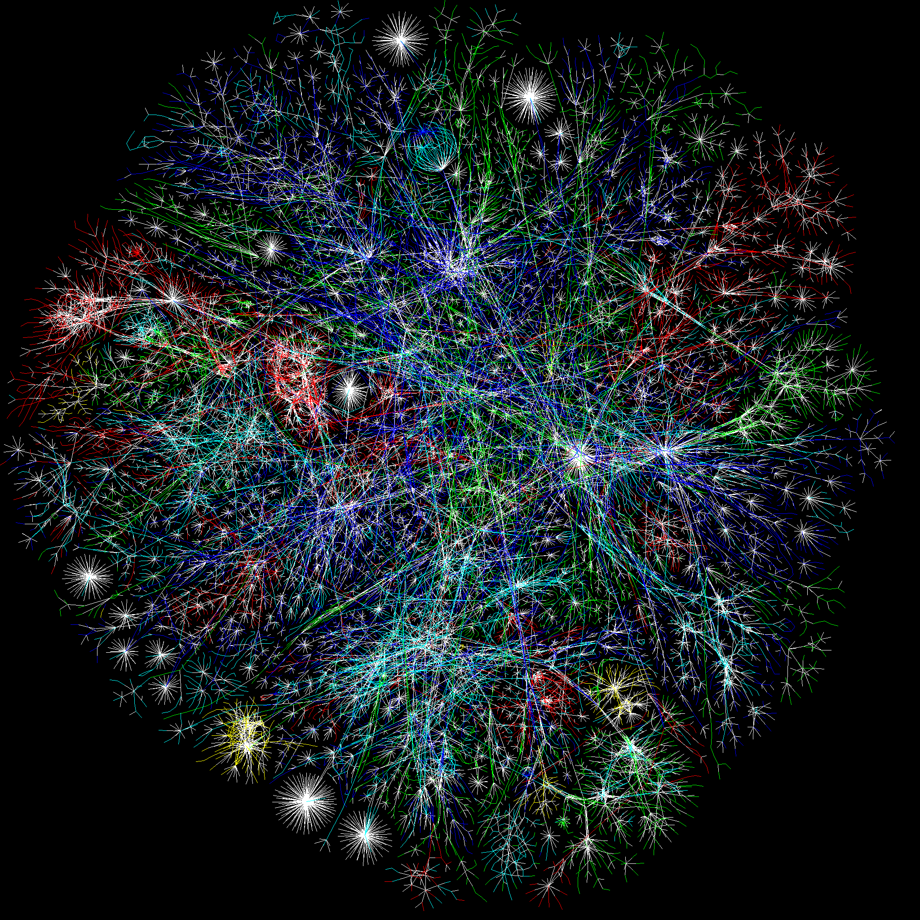

Slide 3
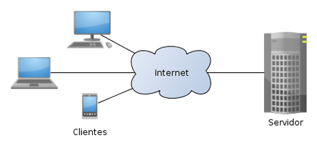
A internet consiste num conjunto de servidores ligados entre si aos quais qualquer pessoa pode se ligar por modo a aceder à informação existente em qualquer um deles. Por vezes costuma-se dizer que é uma rede de redes.

Slide 4
História da internet
ARPANET- Fins militares, final da década de 60, durante a guerra fria;
Em meados da década de 70 a ARPANET se tornou aberta a pesquisadores em universidades dos EUA;
Tim Barners Lee, em 1992 desenvolve uma nova arquitetura para a internet;
Em 1992 a 1996, a Netscape desenvolve o protocolo HTTP 1.0, anteriormente em 1990 a WWW já fazia uso do protocolo;

Slide 5
História da internet
No inicio da década de 90 a internet se torna pública;
Na década de 90 as páginas eram HTML estático e com poucos efeitos;
Fundação do Yahoo em 1995;
Fundação do Google em 1998;
Expansão de diversas empresas da era da internet;
Fundação do Facebook em 2004;
Fundação do YouTube em 2005;

Slide 6








História da internet - Browsers

Slide 7
Internet 1.0
Internet com acesso a textos, links, sites com pouca interatividade;
Internet 2.0
Expansão das mídias (imagens e vídeos) pela internet, sites mais interativos e com design mais elegante, redes sociais;
Internet 3.0 ou IoT
Grande quantidades de dados, alta capacidade de exploração dos recursos tecnológicos. Smarthouses, Smartcars, Smartphone, Inteligência artificial aplicada a internet.

Slide 8
Conceitos
DOM
HTML
CSS
JavaScript
Browser
Servidor
Cliente
Front End
Back End
Framework
Biblioteca
JQuery
Responsividade
Bootstrap
Node JS
Dispositivos
Ajax
SVG
JPEG
PNG
GIF
JSON
XML
MP4
Texto
W3C

Slide 9
Front End
HTML
CSS
JavaScript

Slide 10
Back End
Javascript
Java
C#
Python
PHP
Ruby

Slide 11


GitHub e Git
Vídeo tutorial instalação e configuração do Git
https://www.youtube.com/watch?v=UMhskLXJuq4

Slide 12
Referências
http://www.explicacoes.com/apontamentos/IntroducaoInternet.pdf
http://www.fundacaobradesco.org.br/vv-apostilas/ie_p1.htm
http://www.tecmundo.com.br/982-o-que-e-cliente-servidor-.htm
http://www.techtudo.com.br/noticias/noticia/2014/08/internet-das-coisas-entenda-o-conceito-e-o-que-muda-com-tecnologia.html

